Slide 1
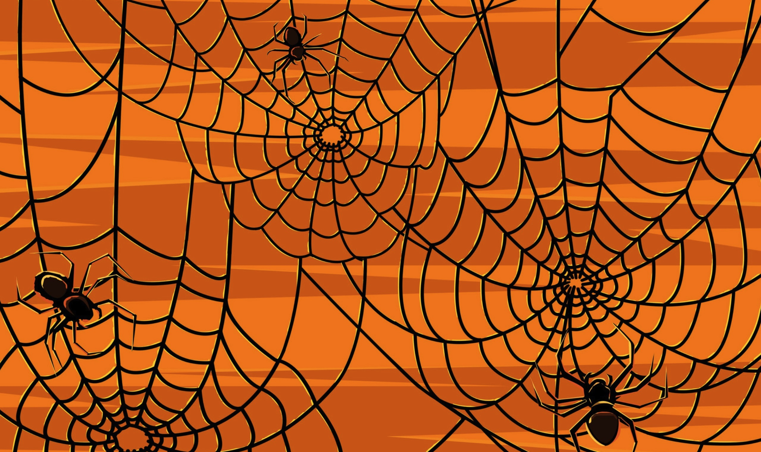
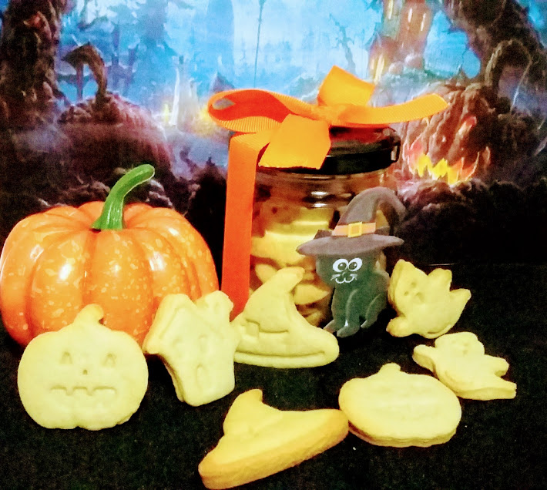
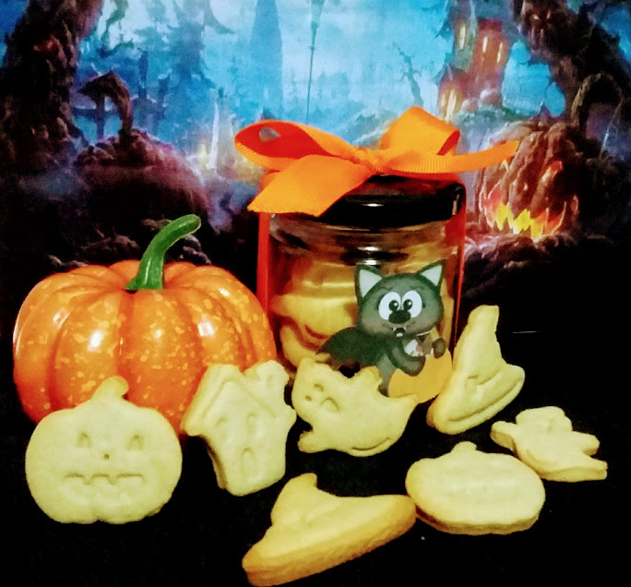
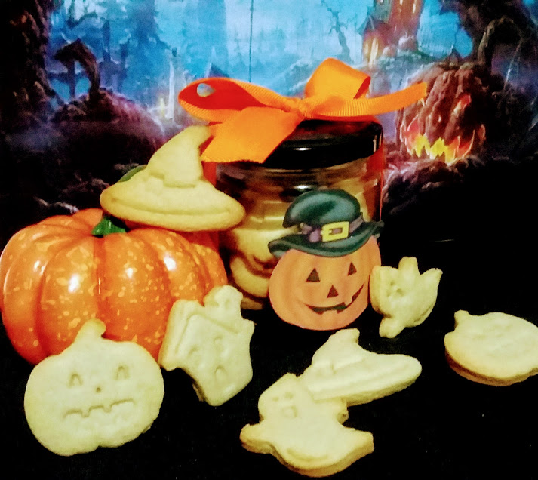
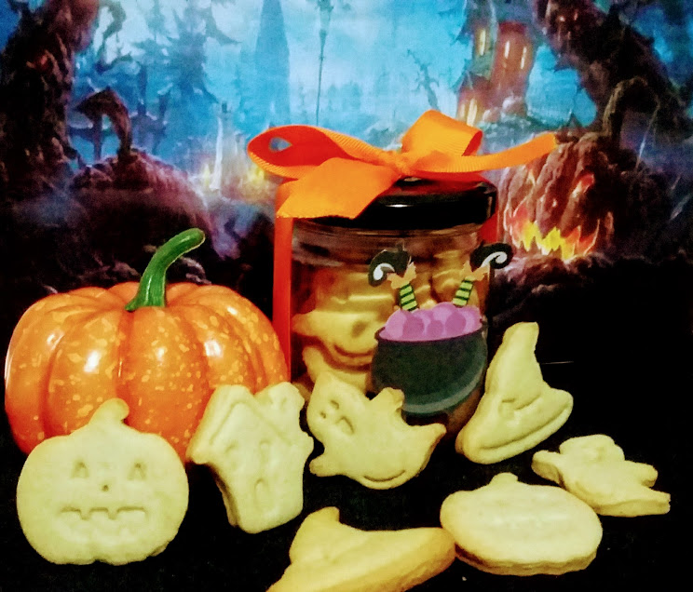
GALLETAS DE HALLOWEEN PARA QUE PASÉIS UNA NOCHE TENEBROSAMENTE DULCE
ELIGE EL BOTE QUE MÁS OS GUSTE
Y DISFRUTAREIS DE UNAS RICAS GALLETAS
4,00€

